Slide 1
睡眠ログ
( ˘ω˘)ｽﾔｧ…
( ˘ω˘)ｽﾔｧ…
( ˘ω˘)ｽﾔｧ…
( ˘ω˘)ｽﾔｧ…
フレンドリー
小澤宗馬 金岡優奈
褚朝奕 鶴見昂希
篠塚千愛 丸山翔太郎
( ˘ω˘)ｽﾔｧ…
( ˘ω˘)ｽﾔｧ…
( ˘ω˘)ｽﾔｧ…
Notes:
これからチームフレンドリーの発表をはじめます。
睡眠ログアプリがどういうものか知っている人いますか？
->あんまり知らない
->みなさん知らないということで説明します
->意外と挙がった
->知らない人もいると思うので説明します

Slide 2
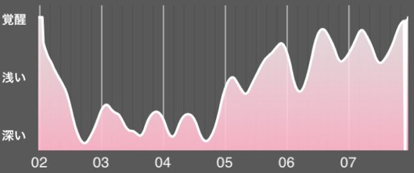
睡眠ログの仕組み
睡眠時のからだの動きを
加速度センサーで計測し，
睡眠の質やサイクルを可視化する
覚醒
浅い
深い
Notes:
まず，睡眠ログの仕組みから説明します．
睡眠ログアプリとは
加速度センサーを用いて寝返りなどの身体の動きから
眠りの深さや時間など、どのように寝ているのかを見れるようにするものです
縦軸が睡眠の深さを，横軸が時間を表しています
睡眠の深さは覚醒・浅い・深いに分類されます．
ベッドに入って直ぐの時はまだ起きているので覚醒状態であり．
また，就寝後は浅いと深いが交互に見られます．

Slide 3
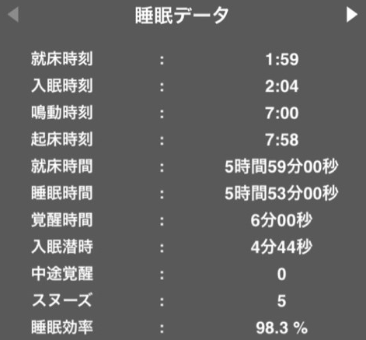
既存アプリ操作
既存アプリは計測開始・終了時に操作が必要
就寝時にユーザが計測開始
↓ 睡眠
起床時にユーザが計測終了
Notes:
既存のアプリでは
実際にデータを取る前に
ストップウォッチのように
「今から測る」という操作を行い、
朝おきたら計測を止める、というようになっています。
これからインタビューで多かった実際の使用感を再現VTRでお伝えします

Slide 4


Slide 5
課題
問題点
寝る直前の計測開始を忘れやすい
毎日ログをとらないと 正確なデータが得られない
睡眠ログを続ける気が無くなってしまう
Notes:
現状の問題点としては先ほどのVTRのように寝る前に計測の開始を忘れやすい
というものがあります。
計測することを頻繁に忘れてしまうと正しいデータが取れなくなってしまうので
結局自分の睡眠のことがよく分からず、
取っている意味を感じなくなり、続ける気をなくしてしまいます。
例えば・・・
食生活のログであれば
自炊するときは入力するのに
飲み会に行ったり外食したりすると楽しくてついつい忘れがちになりますよね
この時は
食生活が乱れている時に入力ができなくて
食生活が改善できませんよね

Slide 6
MVP
コンセプト
ユーザが操作しなくても，自動でログを計測可能にする
解決方法
事前に設定した時間とセンシングデータから， 就寝・起床を推測する
価値
ユーザが意識せずともログを取得できるので， 長く使いやすい
Notes:
今回のプロジェクトでは計測を開始する操作を省くことで自動的に
睡眠のログを取得するものを開発します。
具体的には・・・・・
事前に設定したアラームの時間とセンシングデータから，
就寝・起床を推測するという方法を取ります。

Slide 7
まとめ
睡眠ログ の， 計測の自動化 によって
使い続けるのを大変と感じていた人 でも
手軽に睡眠を計測できる
Notes:
まとめになります。
このアプリケーションを利用すると
計測が自動化されるので、使い続けるのが大変と感じていた人
でも、手軽に睡眠の計測ができるようになります。

Slide 8
既存アプリとの比較
機能 | 既存 | 提案
起床時間の設定 | 毎回 | 初回のみ
自動計測 | ☓ | ◯
計測開始 | 手動 | 自動
計測終了 | 手動 | 自動
計測データの閲覧 | ◯ | ◯
Notes:
既存のアプリと比較すると
設定は
計測は自動
当然データは閲覧することができます。

